Slide 1

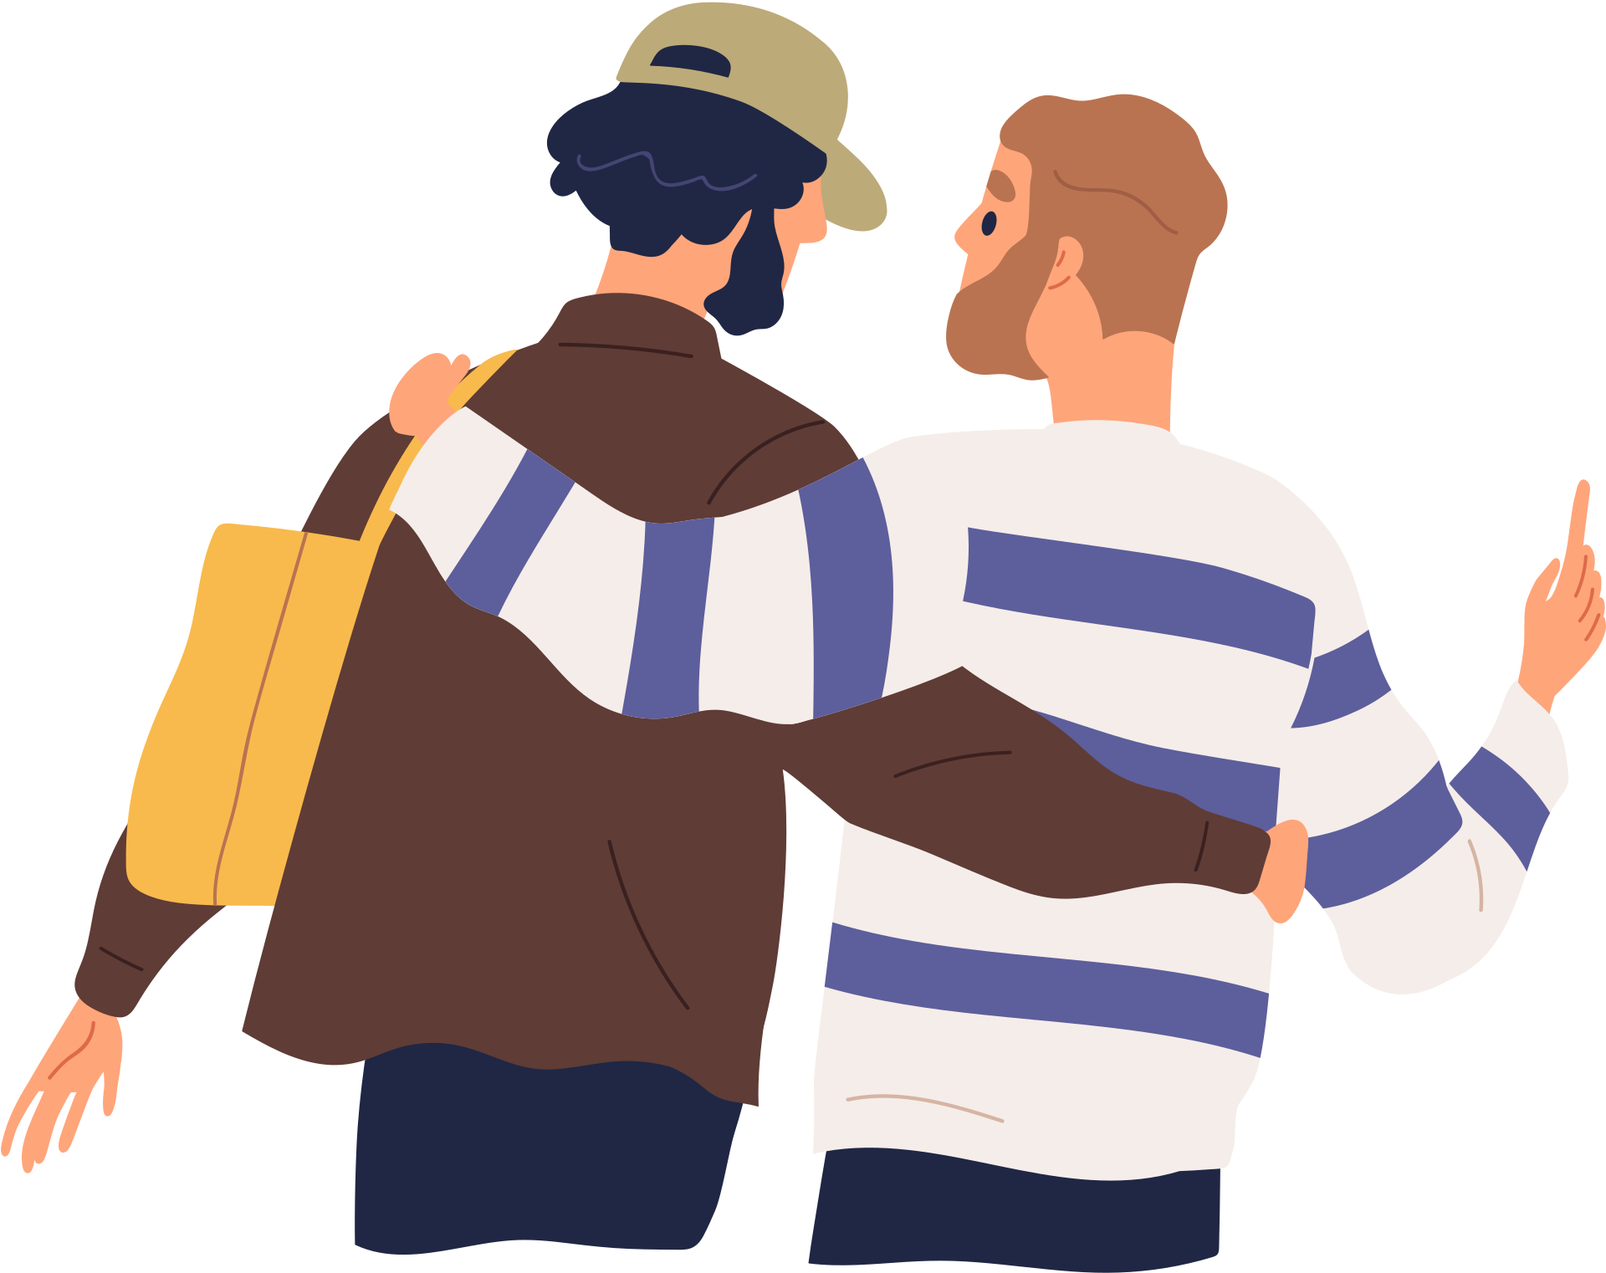



Gibt es nur die “eine” Liebe
Ethik, 8. Klasse

Slide 2





Vorurteil oder Fakt?
  Ich lese kurze Aussagen vor
  Ihr entscheidet mit Handzeichen:
Vorurteil oder Fakt?

Slide 3





Arbeitsphase 1
Geschichte weiterlesen
Wir setzen die Geschichte aus der letzten Stunde fort.
Ihr sammelt eure Ideen zum weiteren Verlauf.
So denken wir gemeinsam kreativ und kritisch.

Slide 4

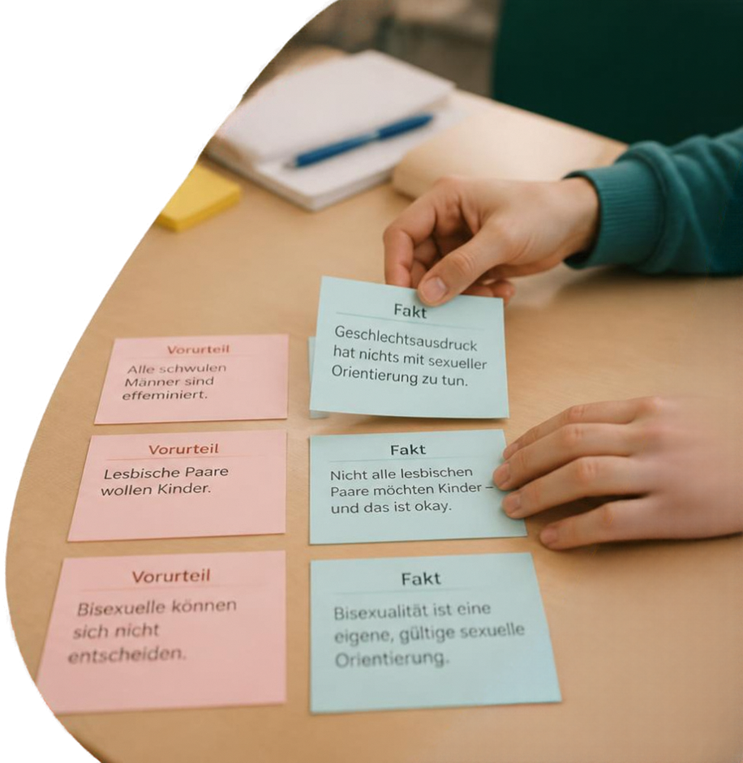



Arbeitsphase 2
Vorurteile entlarven
Vorurteile und Fakten zuordnen
Gemeinsam im Plenum
die Antworten besprechen
Unsere Erkenntnisse mit dem Einstieg verbinden

Slide 5




Diskussion im Sitzkreis
Offener Austausch zur Gleichstellung
Ehe für alle seit 2017 in Deutschland
Was bedeutet Gleichstellung für euch?
Welche Formen von Liebe kennt ihr?
Wir hören einander zu und bleiben respektvoll

Slide 6

















Abschluss
Unser Vielfalt-Plakat
Liebe ist...
Gemeinsam Sätze sammeln, die mit „Liebe ist...“ beginnen
Plakat gestalten und im Klassenzimmer aufhängen

Slide 7





Liebe hat viele Formen
“Liebe kennt keine Grenzen. Sie verbindet uns alle.”
Danke für eure Offenheit,
euren Respekt und eure Gedanken.
Geht mit Neugier und Respekt weiter.

